Slide 1
Проект средней группы: «С чего начинается Родина»
Автор: Корецкая Н.П.

Slide 2
Тип проекта: творческий. Продолжительность: средней продолжительности. (март-апрель) Участники: дети средней группы №10 (4-5лет), воспитатель группы, музыкальный руководитель, родители.

Slide 3
Патриотизм — это не значит только одна любовь к своей родине. Это гораздо больше... Это — сознание своей неотъемлемости от родины и неотъемлемое переживание вместе с ней ее счастливых и ее несчастных дней. Толстой А. Н.

Slide 4
Проблема проекта: недостаточно у детей сформированы понятия «малая Родина», страна. Недостаточная компетентность семьи в вопросах нравственного становления и воспитания личности ребёнка. Цель проекта: - привить детям понимание Родины, начинающейся с семьи, переходящей к своей улице, к своему городу, краю, стране. - повысить качество семейного воспитания и ответственность родителей за воспитание своих детей, расширить воспитательные возможности семьи.

Slide 5
Задачи проекта: (для детей) Обучающие: * Приобщение к процессу познания, побуждение интереса к предполагаемой деятельности. * Формирование у детей представлений о Родине, семье, о нравственных отношениях к семейным традициям, расширение знаний о ближайшем окружении, о распределении семейных обязанностях. Развивающие: * Развитие и поддержка познавательного интереса детей к существующей проблеме. * Развитие познавательно-поисковой активности детей.

Slide 6
Воспитательные: * Формировать самопознание ребёнка как члена семьи, общества. Задачи для педагога: * Создание предметно-развивающей среды, направленной на развитие интереса детей к теме проекта. * Создание условий, стимулирующих развитие поисково-творческой деятельности детей. * Организация совместной деятельности детей и родителей по решению проблемной ситуации проекта. * Установление эмоционального контакта между педагогом, родителями и детьми.

Slide 7
Задачи для родителей * Совершенствование взаимодействия взрослого и ребёнка. * Расширение знаний о возрастных и индивидуальных особенностях детей . * Формирование позиции сотрудничества, умения организовывать и осуществлять детскую деятельность. * Наполнение жизни семьи позитивной энергией.

Slide 8
Ожидаемые результаты: От детей: 1.Развитие коммуникативных навыков, развитие поисковой деятельности, реализация творческих способностей. От родителей: Повышение уровня педагогической культуры. Повышение педагогической компетентности по вопросам воспитания детей в семье. Формирование опыта работы с детьми по развитию навыков общения и сотрудничества. Развитие интереса родителей к себе как к педагогам-воспитателям. Стремление сделать детство своего ребенка счастливым. От педагога: Повышение профессиональной компетенции педагога.

Slide 9
1 этап проекта: Организационно-подготовительный. -провести опрос с детьми , выявить проблему. - кто поможет детям узнать «С чего начинается Родина» (педагог, родители) -подбор методической литературы, пособий, атрибутов. - подготовка календарно – тематического плана.

Slide 10
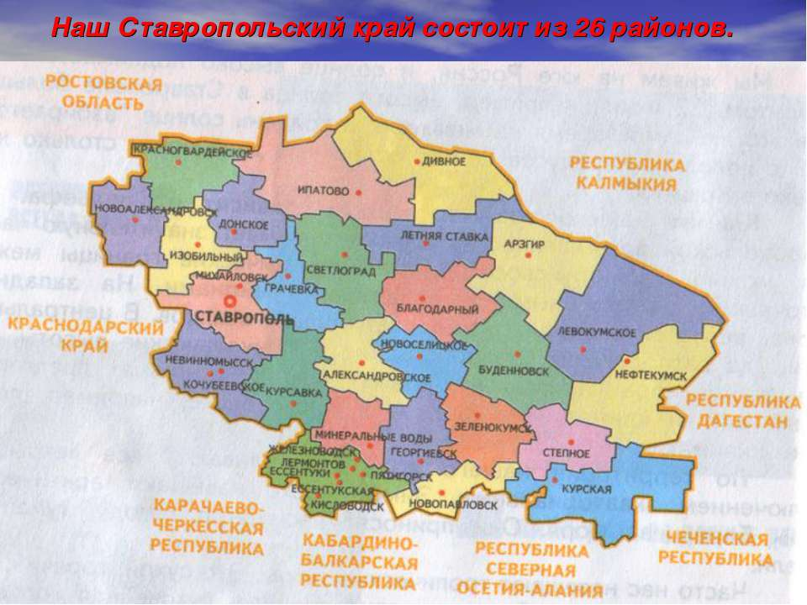
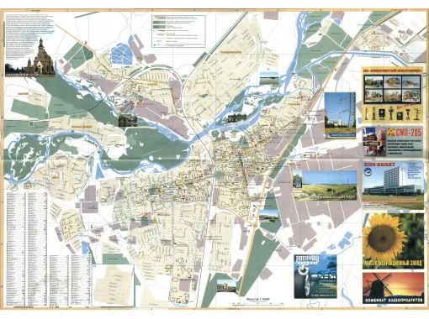
2 этап: Основной Работа с детьми
Рассматривание карт города, края, страны.

Slide 11
Самовар – один из символов нашей страны

Slide 12
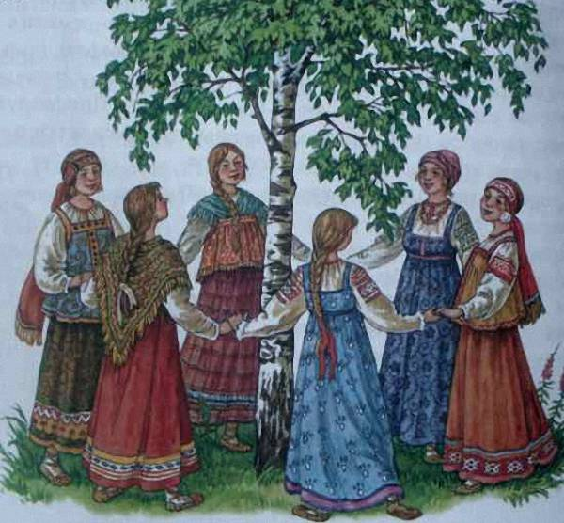
Русская берёзка – символ Родины моей.

Slide 13
Москва-столица нашей родины.

Slide 14
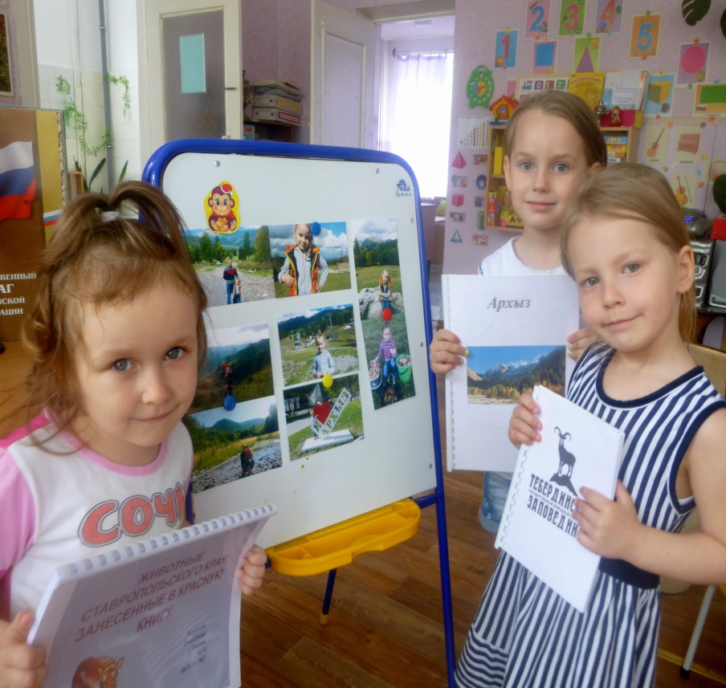
Природа Ставрополья.

Slide 15
Мой любимый город.

Slide 16
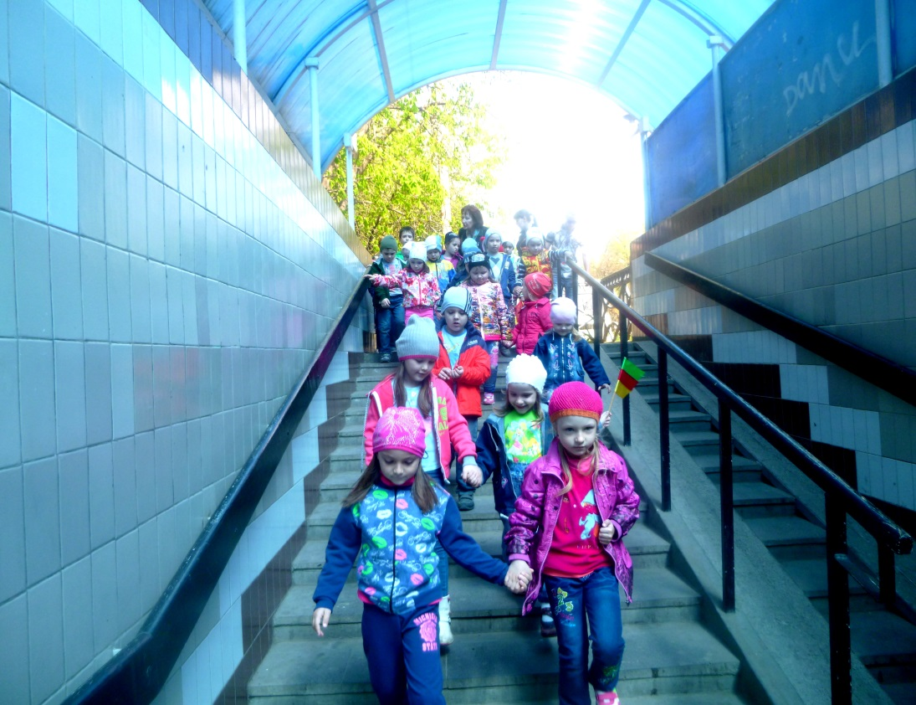
Экскурсия: «Улицы моего города»

Slide 17
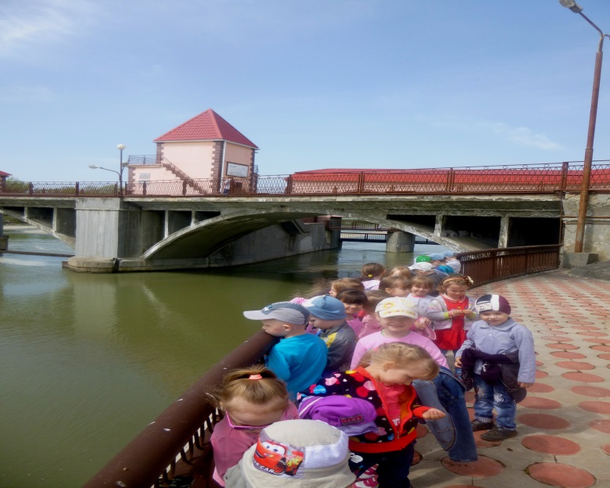
Экскурсия: «Невинномысский канал – плотина»

Slide 18
Мини-музей.

Slide 19
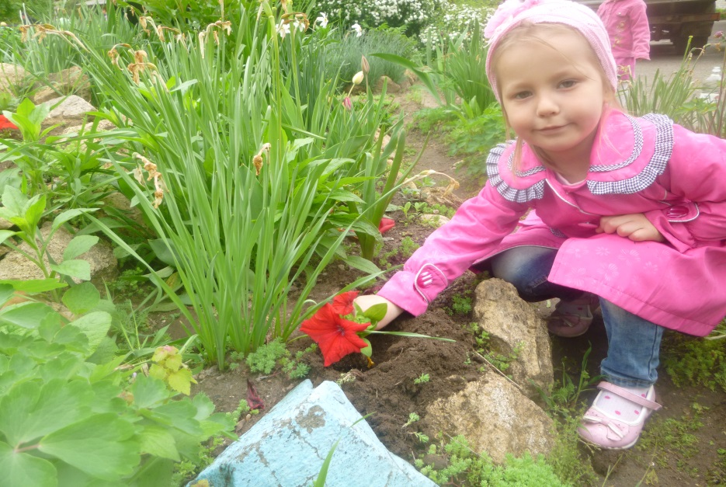
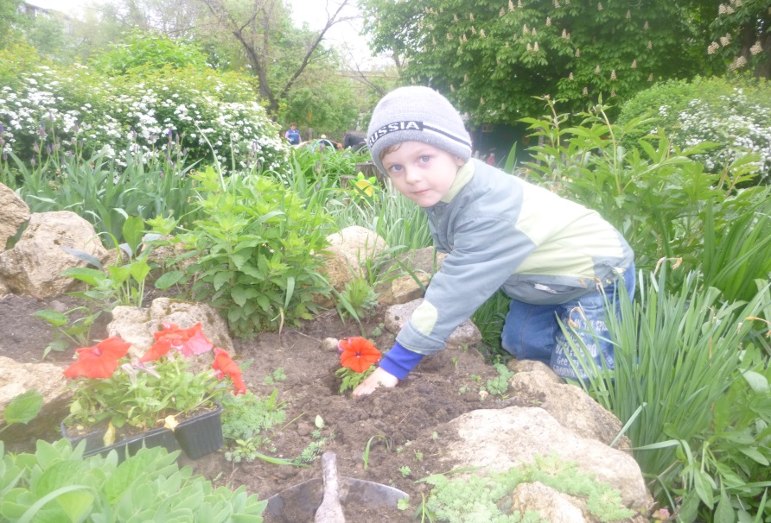
Акции.

Slide 20
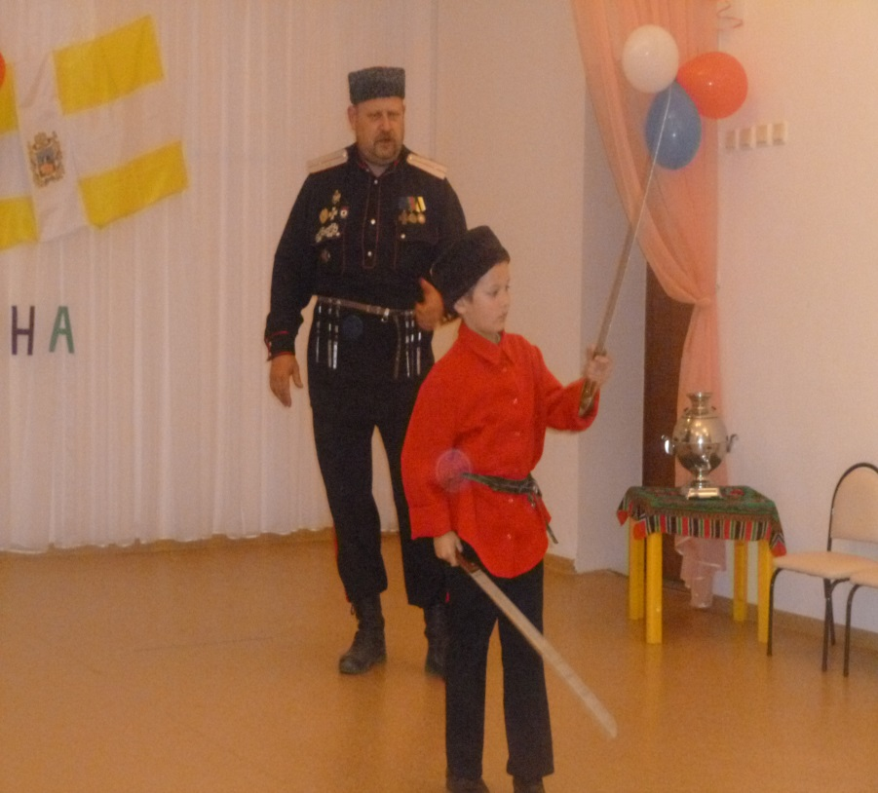
3 этап: заключительный. Итоговое мероприятие.

Slide 21
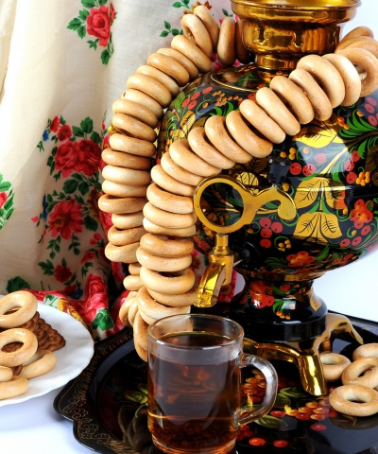
«Чаепитие»

Slide 22
Результат работы проекта: * Создана предметно – пространственная развивающая среда. * Наработан консультативно – практический материал для родителей и педагогов по данной теме.* Дети стали ярко проявлять выраженный интерес к достопримечательностям города, края, к символам страны. * Развилось чувство гордости за свою страну, «малую Родину». * Проект дал возможность: -реализовать творческие возможности не только детей, но и их родителей, -привлекать внимание взрослых и детей к интересным общественным явлениям, - стремится к исследованию объектов живой природы, -делать выводы, устанавливать причинно – следственные связи.

Slide 23
Спасибо за внимание!

